Slide 1
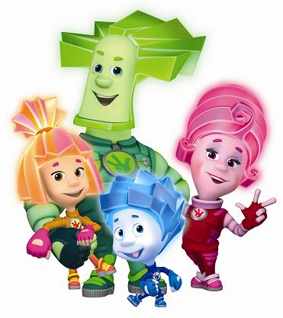

БЕЗОПАСНЫЙ
ИНТЕРНЕТ
Подготовила и провела:
Воспитатель МДОУ «Детский сад «Медвежонок» п. Озёрный
Агаповского района Челябинской области
Гребенщикова Ольга Николаевна
2020 год.

Slide 2


Что за чудо - агрегат?
Может делать все
подряд –
Петь, играть, читать,
считать,
Самым лучшим другом
стать?
КОМПЬЮТЕР

Slide 3

На столе он перед нами, на него направлен взор, подчиняется программе, носит имя…
МОНИТОР

Slide 4

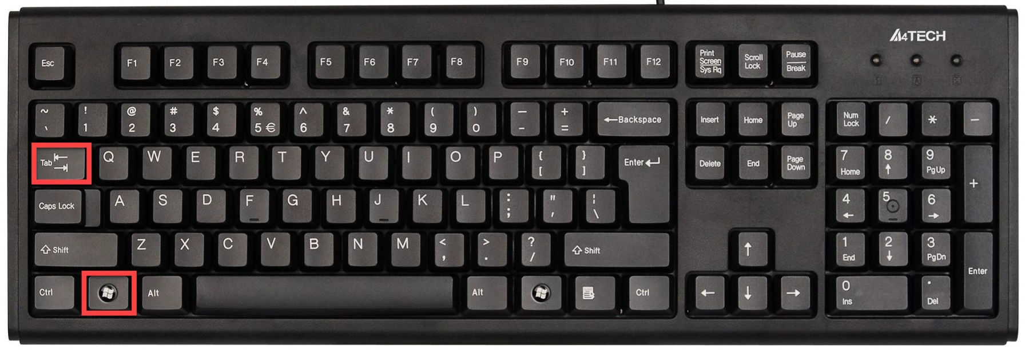
На доске по строчечке
Разместились кнопочки.
Догадайтесь мальчики,
Как здесь тыкать пальчиком?
КЛАВИАТУРА

Slide 5
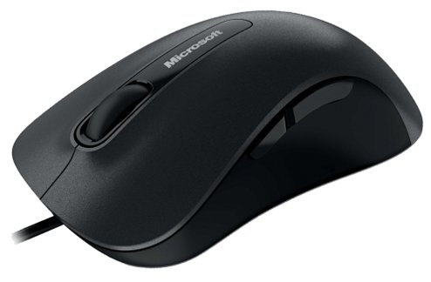
Бегает по коврику,
Курсором управляет,
Нажатием на кнопку
Программы открывает.
КОМПЬЮТЕРНАЯ МЫШЬ

Slide 6
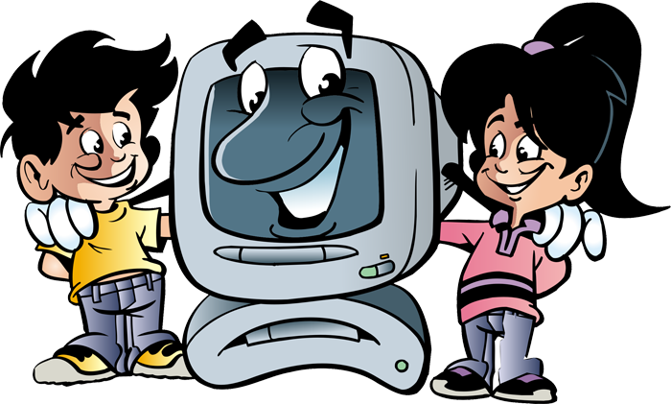
КОМПЬЮТЕР МОЖЕТ СТАТЬ ДЛЯ ВАС ДОБРЫМ ДРУГОМ И ПОМОЩНИКОМ

Slide 7
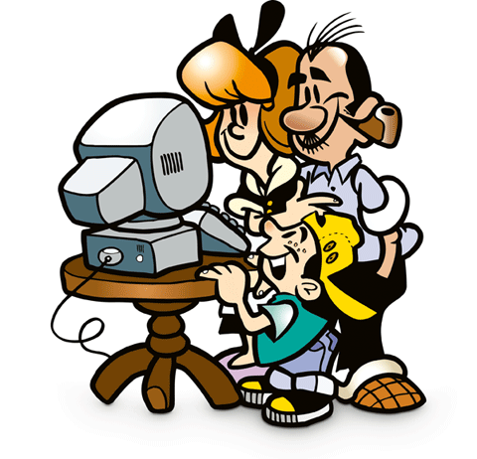
Он всех нас объединяет, Обо всём на свете знает, Он кино тебе покажет, Обо всём тебе расскажет.
ИНТЕРНЕТ

Slide 8

Проводится опрос детей «Что же такое «Интернет»?
-А послушайте, как объясняют Фиксики, «Что такое - Интеренет?»
Включается фрагмент мультфильма «Фиксики – О Интернете» .

Slide 9
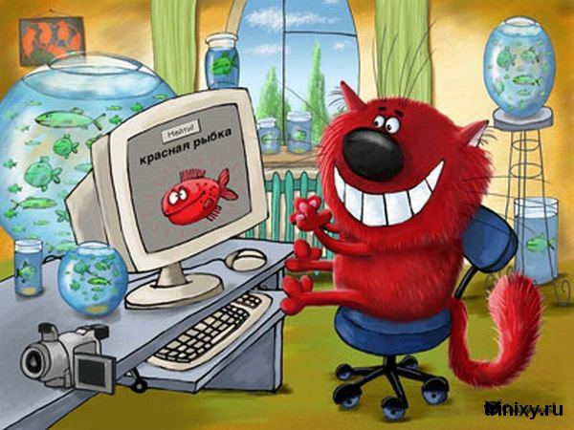
ИНТЕРНЕТ ОТКРЫВАЕТ БОЛЬШИЕ ВОЗМОЖНОСТИ ДЛЯ ОБЩЕНИЯ И САМОРАЗВИТИЯ

Slide 10
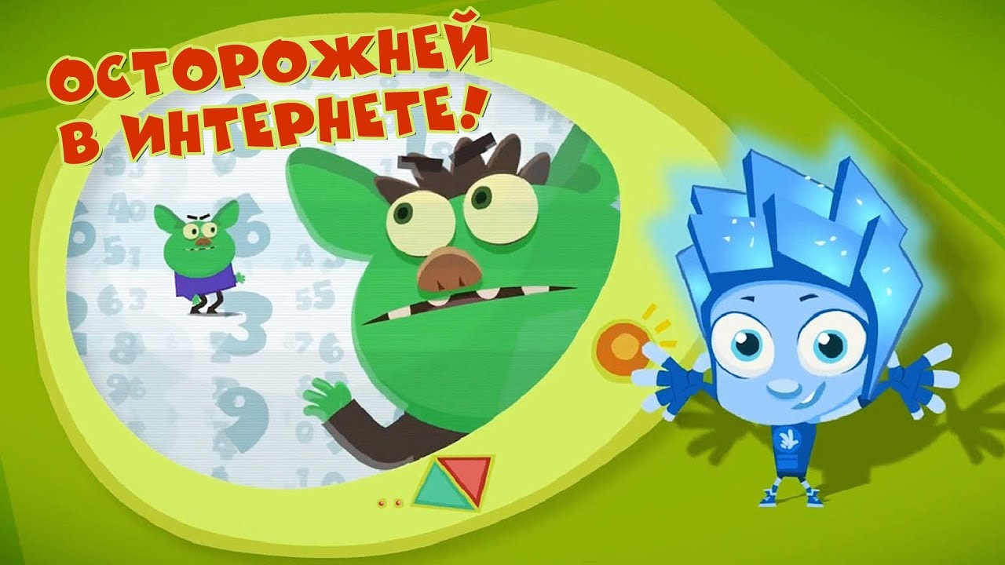
- Но Интернет также несет в себе и много опасностей.
Какие же опасности подстерегают нас в Интернете?
Включается фрагмент мультфильма «Фиксики - Фикси-советы. Осторожней в Интернете!»

Slide 11
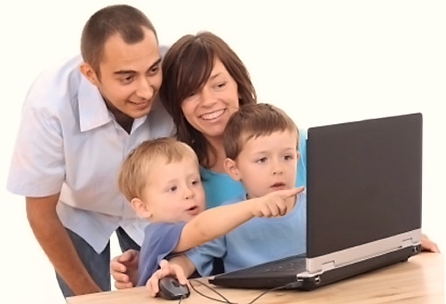
- Давайте повторим эти правила работы в Интернете:
Всегда спрашивай родителей о незнакомых вещах в Интернете. Они расскажут, что безопасно делать, а что нет.
Если что-то непонятно,
страшно или неприятно,
Быстро к взрослым поспеши,
Расскажи и покажи.

Slide 12
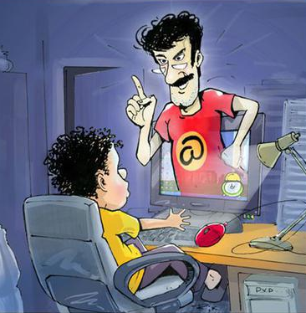
Чтобы не сталкиваться с неприятной и огорчительной информацией в интернете, установи на свой браузер фильтр, или попроси сделать это взрослых — тогда можешь смело пользоваться интересными тебе страничками в интернете.
Как и всюду на планете,
Есть опасность в Интернете.
Мы опасность исключаем,
Если фильтры подключаем.

Slide 13


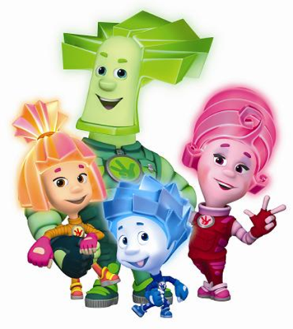
Не скачивай и не открывай неизвестные тебе или присланные незнакомцами файлы из Интернета.
Не хочу попасть в беду-
Антивирус заведу!
Всем, кто ходит в Интернет,
Пригодится наш совет.

Slide 14
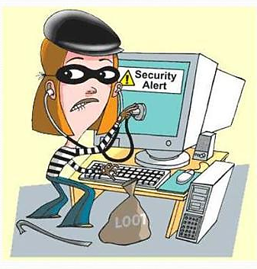
Если хочешь скачать картинку или мелодию, но тебя просят отправить смс — не спеши!
Иногда тебе в Сети
Вдруг встречаются вруны.
Ты мошенникам не верь,
Информацию проверь!

Slide 15
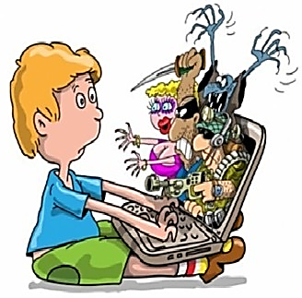
Не встречайся без родителей с людьми из Интернета вживую. В Интернете многие люди рассказывают о себе неправду.
Злые люди в Интернете
Расставляют свои сети.
С незнакомыми людьми
Ты на встречу не иди!

Slide 16


Никогда не рассказывай о себе незнакомым людям: где ты живешь, учишься, свой номер телефона. Это должны знать только твои друзья и семья!
Чтобы вор к нам не пришёл,
И чужой нас не нашёл,
Телефон свой, адрес, фото
В интернет не помещай
И другим не сообщай.

Slide 17
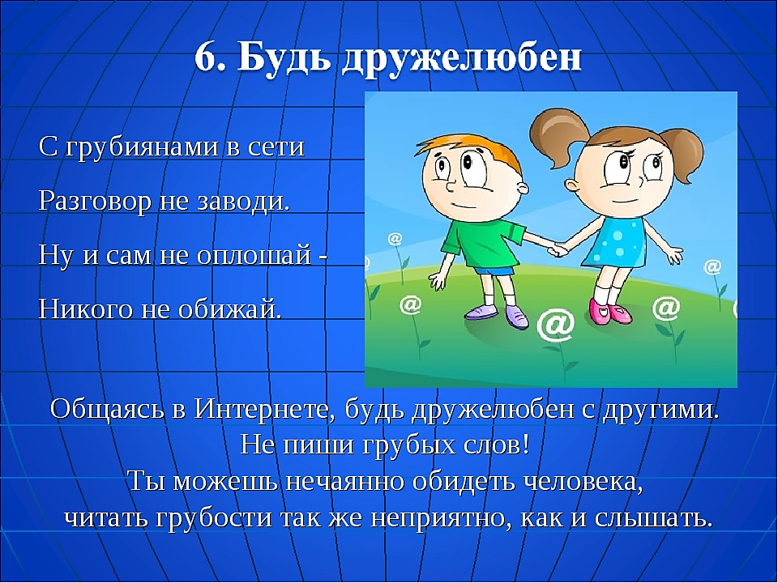
Общаясь в Интернете, будь дружелюбен с другими. Не пиши грубых слов! Ты можешь нечаянно обидеть человека, читать грубости так же неприятно, как и слышать.
С грубиянами в Сети
Разговор не заводи.
Ну и сам не оплошай –
Никого не обижай.

Slide 18

ИНТЕРНЕТ БЕЗОПАСЕН ТОЛЬКО В РУКАХ ЗНАЮЩЕГО ПОЛЬЗОВАТЕЛЯ

Slide 19


Slide 20

Предлагаю детям немного потанцевать с Фиксиками под музыку из мультфильма - «Фиксики – Фиксипелки»

Slide 21
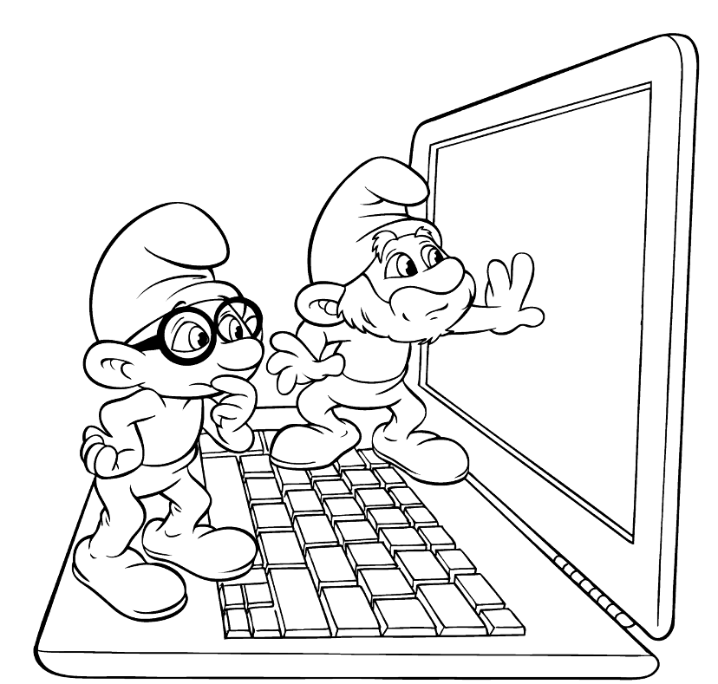

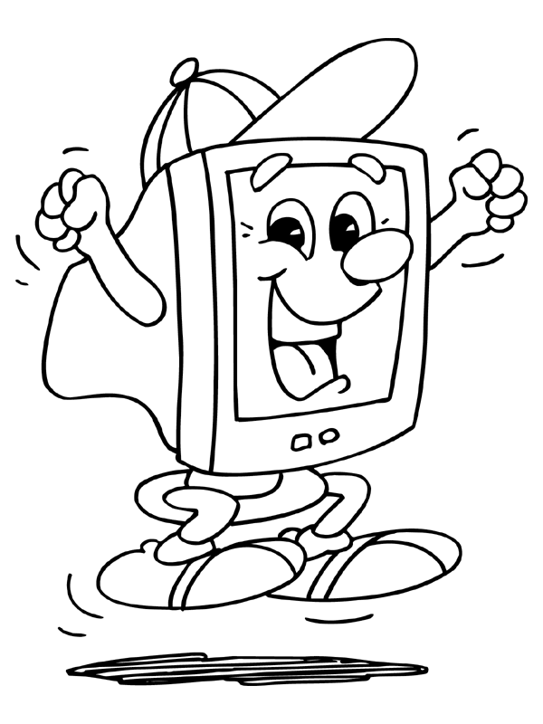
Предлагаю раскрасить картинки «Я и Интернет»

Slide 22
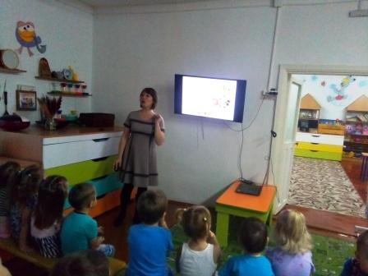

Slide 23
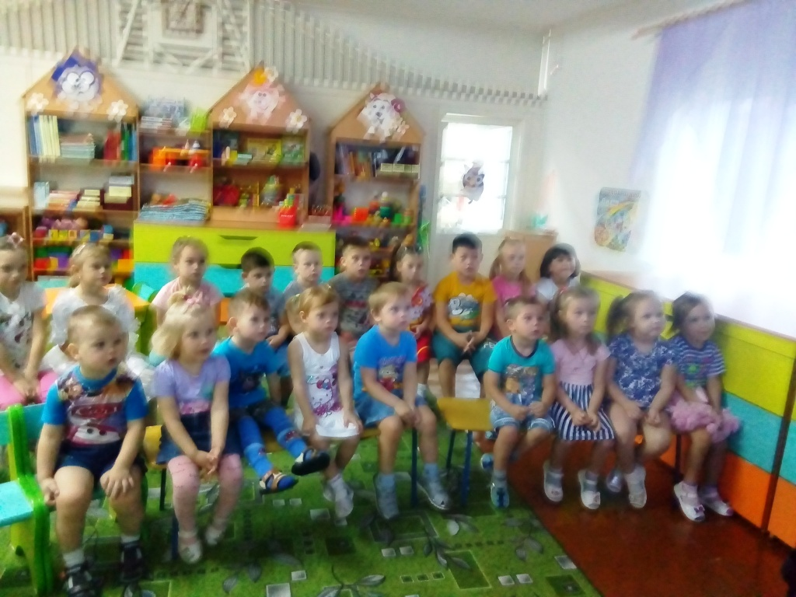

Slide 24
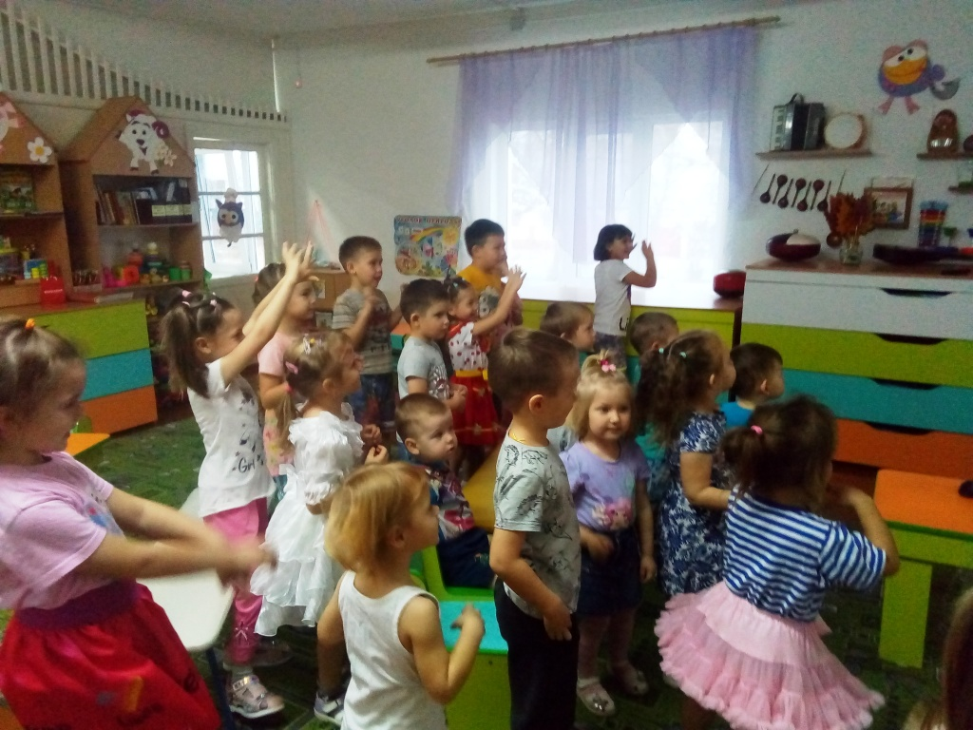

Slide 25
